Slide 1
Człowiek - możliwości i ograniczenia
Alina Szajkowska

Slide 2
Skład procentowy atmosfery ziemskiej
Azot - 78,09%
Tlen - 20,95
Argon - 0,93
Dwutlenek węgla - 0,03
Neon
Hel
Krypton
Wodór

Slide 3
Prawa gazowe
Prawo Boyle`a - w stałej temperaturze objętość gazu jest odwrotnie proporcjonalna do ciśnienia:
P x V=const.
P1 = V1
P2 V2

Slide 4
Prawo Charlesa – Przy stałym ciśnieniu danej masy gazu objętośc tego gazu jest wprost proporcjonalna do temperatury.
V1 = T1
V2 T2

Slide 5
Prawo Henry`ego – ilość gazów rozpuszczona w roztworze jest wprost proporcjonalna do ciśnienia cząstkowego gazu wokół roztworu (w stałej temperaturze i braku reakcji chemicznej pomiędzy gazem a cieczą). Całkowita ilość gazu rozpuszczonego w danych warunkach jest zależna od rozpuszczalności danego gazu w danej cieczy (istotne w aspekcie choroby dekompresyjnej - jako wytłumaczenie powstawania pęcherzyków gazu.)

Slide 6
Prawo Daltona – ciśnienie mieszaniny gazowej jest sumą cisnień gazów składowych.
P = P1 + P2 + P3 + P4 +...+ Pn
Na tej podstawie możemy wyliczyć ciśnienie cząstkowe gazu w mieszaninie gazowej.
Px= Fx x Pc
Px-ciśnienie gazu składowego x
Fx – zawartość procentowa gazu x w mieszaninie
Pc – ciśnienie całkowita w mieszaninie gazowej

Slide 7
Zgodnie z prawem Daltona ciśnienie cząstkowe tlenu w suchym powietrzu na średnim poziomie morza wynosi:
PO2 = 760 mmHg x 0,2094 = 159,2 mmHg

Slide 8
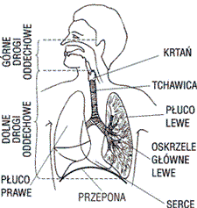
Układ oddechowy

Slide 9
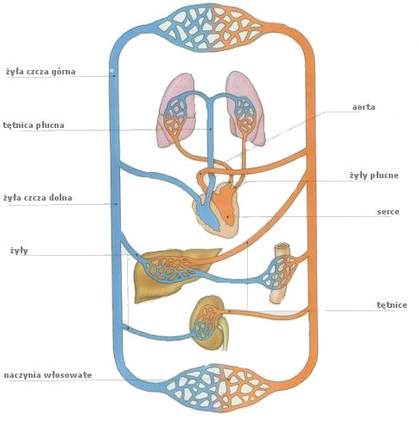
Układ krążenia

Slide 10
Skład powietrza pęcherzykowego różni się od zawartego w górnych drogach oddechowych:
Zostaje nagrzane do temp.37 stopni Celsjusza
Wymieszane z powietrzem zalegającym w drogach oddechowych bogatym w CO2
Nasycone parą wodną do 47 mmHg

Slide 11
Procentowa zawartość tlenu we wdychanym powietrzu jest niższa niż w powietrzu atmosferycznym: prężność tlenu w powietrzu pęcherzykowym wynosi 100 mmHg wobec 159 mmHg w atmosferze.

Slide 12
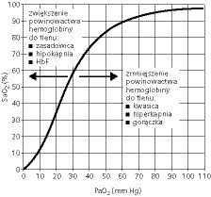
Krzywa dysocjacji hemoglobiny

Slide 13
Niedotlenienie = hipoksja
Niedobór tlenu w organizmie człowieka na skutek dysproporcji pomiędzy zapotrzebowaniem organizmu a podażą

Slide 14
Przyczyny niedotlenienia
Niedotlenienie anoksyczne
Niedotlenienie anemiczne
Niedotlenienie zastoinowe
Niedotlenienie histotoksyczne

Slide 15
Objawy niedotlenienia pojawiają się powyżej wysokości 1500m
Duszność ,ziewanie
Przyśpieszenie częstości uderzeń serca
Przyśpieszenie i pogłębienie oddechów
Wzrost ciśnienia tętniczego
Zmiany nastroju
Brak krytycyzmu
Utrata przytomności
Wydłużenie czasu reakcji
Senność
Euforia
Osłabienie ostrości wzroku
Szum w uszach
Zawroty głowy
Zaburzenia koordynacji mięśniowej

Slide 16
Podział niedotlenienia wysokościowego:
Umiarkowane od 2400 do 4200 m n.p.m.
Duże od 4200-5500 m n.p.m.
Bardzo duże powyżej 5500m n.p.m.

Slide 17
Ostra Hipoksja Wysokościowa-
        jest to ciężki stan spowodowany gwałtownym obniżeniem ciśnienia parcjalnego tlenu w powietrzu pęcherzykowym spowodowanym gwałtowną dekompresją lub szybkim przeniesieniem człowieka na znaczną wysokość tj. powyżej 1500m

Slide 18
1500m – strefa graniczna, która powoduje już zaburzenia homeostazy w organizmie i uruchomienie mechanizmów kompensacyjnych
4500m-strefa wyczerpania mechanizmów kompensacyjnych i pojawienie sę groźnych objawów
powyżej 6000m- pojawienie się silnych zaburzeń na skutek odruchowej hiperwentylacji

Slide 19
Hiperwentylacja-
Jest to odruchowe pogłębienie wdechu i przyśpieszenie częstości oddechów spowodowana obniżeniem się ciśnienia parcjalnego we wdychanym powietrzu.

Slide 20
Czas rezerwowy
Jest to czas narażenia człowieka na ostry niedobór tlenu od zadziałania czynnika do chwili utraty przytomności

Slide 21
WYSOKOŚĆ (m) | CZAS REZERWOWY (sekundy)
 | Pozycja siedząca | Umiarkowany wysiłek fizyczny
6700 | 600 | 300
7600 | 180 | 120
8500 | 90 | 60
9100 | 75 | 46
10700 | 45 | 30
12200 | 30 | 18
19800 | 12 | 12

Slide 22
Należy pamiętać, że rodzaj i nasilenie objawów niedotlenienia zależą od wielu czynników:
Czasu
Wysokości
Szybkości osiągania wysokości
Temperatury
Aktywności fizycznej na wysokości
Wrodzonej tolerancji
Wytrenowania
Stanu emocjonalnego

Slide 23
WYSO-KOŚĆ (m) | WYSY-CENIE Hb O2 (%) | SKUTKI FIZJOLOGICZNE
2450 | 93 | Zaburzenia w dostarczaniu tlenu do tkanek u osób z chorobami układu krążenia
3050 | 89 | Upośledzenie złożonych czynności psychicznych, pogorszenie widzenia nocnego
3650 | 87 | Dołączają się zaburzenia zapamiętywania
4250 | 83 | Osłabienie procesów intelektualnych i emocjonalnych
4550 | 80 | Pobudzenie, brak krytycyzmu,zaburzona ocena sytuacji
6100 | 65 | Otępienie , stupor, senność
7600 | 60 | Zatory azotowe, bóle w okolicach dużych stawów
9150 | Czas rezerwowy tylko 30 sek.

Slide 24
Kabiny ciśnieniowe
Sposoby utrzymania w kabinie ciśnienia wyższego niż otaczające:
Pobieranie powietrza z zewnątrz samolotu , sprężanie i kontrolowane podawanie do kabiny
Stosowanie kabin hermetycznych , w których atmosfera utrzymywana jest ze źródeł pokładowych

Slide 25
Różnica między ciśnieniem w kabinie i ciśnieniem atmosfery wokół kabiny jest określana jako ciśnienie różnicowe kabiny (Próżń)
Ciśnienie absolutne w kabinie równa się sumie ciśnienia atmosferycznego na tej wysokości i ciśnienie różnicowego kabiny
Pabs. = Patm. + Próżń

Slide 26
Meteoryzm ciśnieniowy
Jest to rozszerzanie się gazów w naturalnych jamach ciała wskutek obniżania ciśnienia otaczającego.Powoduje on silne bóle w obrębie różnych części ciała:
ucha
zatok
zębów
brzucha

Slide 27
Dekompresja
Następstwa fizjologiczne nagłej dekompresji wynikają z:
Ostrej hipoksji wysokościowej
Spadku temperatury
Gwałtownego obniżenia ciśnienia
Stresu
Efektu akustycznego

Slide 28
Niebezpieczeństwo doznania obrażeń przez pasażerów podczas nagłej dekompresji zależy od czasu dekompresji

Slide 29
C = V / A x a
C-stała czasowa kabiny
V-objętość kabiny
A-powierzchnia otworu w kabinie
a-prędkość dźwięku
n= Pc / Pa
Pc-ciśnienie w kabinie przed dekompresją
Pa-ciśnienie w kabinie po dekompresji
t = C x n
t-całkowity czas dekompresji

Slide 30
Główne czynniki determinujące prędkość i czas dekompresji:
Objętości kabiny
Powierzchni otworu
Ciśnienia w kabinie przed rozpoczęciem dekompresji
Ciśnienia zewnętrznego
Wielokrotność dekompresji-stosunek ciśnienia początkowego do końcowego
Różnica ciśnień początkowego i końcowego

Slide 31
Rozszerzanie się gazów w komorach ciała związane z nagłą dekompresją
Płuca
Uszy i zatoki
Przewód pokarmowy

Slide 32
Choroba dekompresyjna
Chorobą dekompresyjną nazywany zespół objawów wywołanych wydzielaniem się pęcherzyków gazu w tkankach i płynach ustrojowych w wyniku obniżania się ciśnienia atmosferycznego.

Slide 33
Czynniki wpływające na przebieg choroby dekompresyjnej
Wielkość dekompresji
Czas przebywania w niskim ciśnieniu
Wysiłek fizyczny
Wiek
Otyłość
Temperatura otoczenia
Wrażliwość osobnicza

Slide 34
Objawy choroby dekompresyjnej
Ból w okolicach dużych stawów ,mięśni, klatki piersiowej, brzucha
Osłabienie
Drętwienie kończyn
Ciężkie zawroty głowy
Oczopląs
Zaburzenia koordynacji ruchowej
Duszność
Nudności, wymioty
Martwica kości
Rumień, świąd
Pokrzywka
Obrzęk skóry

Slide 35
Leczenie choroby dekompresyjnej
Oddychanie czystym tlenem
Umieszczenie chorego o komorze ciśnień

Slide 36
Zapobieganie chorobie dekompresyjnej polega na oddychaniu czystym tlenem w celu zmniejszenia zawartości innych gazów o tkankach.
(Tlen jest zużywany przez tkanki w procesach energetycznych dlatego nie uwalnia się się w postaci pęcherzyków rozrywających tkanki. Dużo lepiej rozpuszcza się też w wodzie niż azot)

Slide 37
Szczególna ostrożność obowiązuje osoby, które w okresie poprzedzającym lot odbywały nurkowanie podwodne.
Rygorystyczny zakaz odbywania lotów obejmuje wszystkich pilotów 24 godz. Po odbytym nurkowaniu podwodnym.

Slide 38
Przeciążenia

Slide 39
Przyśpieszenie –jest to przyrost prędkości w jednostce czasu

Slide 40
Przeciążenie- określa wpływ sił mechanicznych działających na ustrój człowieka związanych z bezwładnością ciała.

Slide 41
Podział przyspieszeń uwarunkowany czasem działania
Udarowe – poniżej 0,05 s
Krótkotrwałe – 0,05-1s
Przedłużone – powyżej 1s
Przewlekłe

Slide 42
W medycynie lotniczej przyjęto podział przyspieszeń, którego podstawą jest kierunek przemieszczania krwi w wyniku jego działania i w odróżnieniu od przyspieszenia ziemskiego (g) oznaczone jest dużą literą G

Slide 43
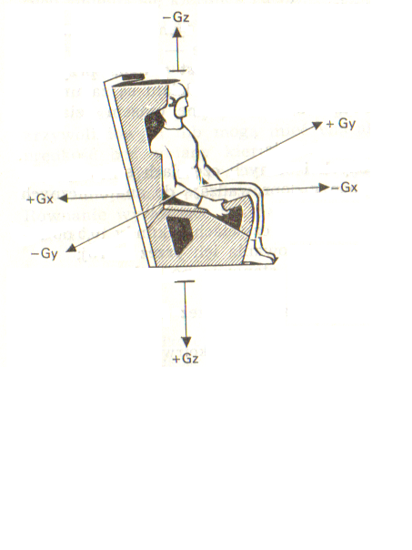

Slide 44
Podział przeciążeń:
W osi strzałkowej :od mostka do pleców +Gx, od pleców do mostka – Gx
W osi podłużnej ciała : od głowy do stóp +Gz, od stóp do głowy -Gz
W osi poprzecznej: z prawej strony na lewą+Gy i z lewej na prawą -Gy

Slide 45
Tolerancja przeciążeń przez organizm ludzki zależy od:
Wielkości przyspieszenia
Czasu jego trwania
Szybkości narastania przyspieszenia
Usytułowania człowieka

Slide 46
Wpływ przeciążenia +Gz na ustrój człowieka
+Gz - przeciążenie działające w osi podłużnej ciała z wektorem siły zwróconym w kierunku nogi-głowa , powodują przemieszczenie krwi w kierunku przeciwnym tj. w stronę dolnej połowy ciała
Następuje spadek ciśnienia w górnych obszarach ciała
Przekrwienie i zastój w okolicach bioder i kończyn dolnych.

Slide 47
Kolejność pojawiania się objawów w wyniku działania przeciążenia +Gz
Przymglenie obwodowego pola widzenia
Utrata obwodowego pola widzenia
Całkowite zaciemnienie pola widzenie
Utrata przytomności

Slide 48
Wpływ przeciążeń –Gz na ustrój człowieka
Siła bezwładności działa w kierunku od nóg do głowy-co powoduje przemieszczenie się krwi do górnej części ciała. Wzrost ciśnienia w zatoce szyjnej prowadzi do odruchowej bradykardii -bardzo niebezpiecznego objawu.

Slide 49
Wpływ przeciążeń +Gx na ustrój człowieka
+Gx jest najlepiej tolerowanym przeciążeniem
Uczucie znacznego ucisku na klatkę piersiową,trudności w oddychaniu, zwłaszcza związane z wdechem

Slide 50
Metody zwiększania tolerancji przyspieszeń:
Trening fizyczny
Manewry przeciążeniowe
Ubiory przeciwprzeciążeniowy
Nadciśnienie oddechowe
Konfiguracja fotela lotniczego
Trening wirówkowy
Oddychanie mieszanką bogatą w CO2

Slide 51
Manewry przeciwprzeciążeniowe:
Manewr M-1
Manewr L-1
Manewr Q-G (chiński)
Manewr rosyjski

Slide 52
Fizjologia widzenia

Slide 53
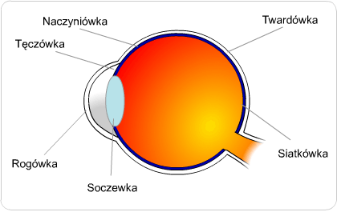

Slide 54
Gałka oczna zbudowana jest z trzech błon:
Zewnętrzna –nieprzezierna twardówka przechodząca z przodu w przezierną rogówkę
Środkowa – błona naczyniowa złożona z naczyniówki, tęczówki i ciała rzęskowego
Wewnętrzna - siatkówka

Slide 55
Siatkówka zawiera substancje światłoczułe zawarte w receptorach światła:
Czopki - odpowiadają za widzenie barwne, w większości zlokalizowane są w centralnej części siatkówki
Pręciki – odpowiadają za widzenie nocne, czarno-białe, ich liczba wzrasta ku obwodowi siatkówki

Slide 56
W zależności od natężenia światła rozróżniamy:
Widzenie fotopowe – dzienne – jest widzeniem centralnym , związanym z funkcją czopków
Widzenie skotopowe – widzenie przy złym oświetleniu , jest widzeniem obwodowym związanym z funkcją pręcików
Widzenie mezopowe – widzenie zmierzchowe , mieszane czopkowo-pręcikowe

Slide 57
Widzenie dwuoczne i przestrzenne
Zapewnia człowiekowi trójwymiarowe postrzeganie świata
Wynika ze współpracy obu siatkówek z OUN
Stopnie widzenia obuocznego:
      Jednoczesna percepcja
      Fuzja
      Stereopsja-widzenie przestrzenne i poczucie głębi
Paralaksa dwuoczna

Slide 58
W poczuciu głębi pomagają zjawiska wyuczone:
Im dalej znajduje się przedmiot tym będzie mniejszy
Ukształtowanie cieni decyduje o bryłowatości powierzchni
Przedmioty bliższe zasłaniają dalsze
Dalekie przedmioty wydają się poruszać wolniej w stosunku do bliższych

Slide 59
Wady wzroku
Krótkowzroczność-światło skupiane jest przed siatkówką (zbyt długa gałka oczna lub zbyt duża zdolność łamiąca ośrodków optycznych)
Nadwzroczność- światło skupiane jest za siatkówką (zbyt krótka gałka oczna lub za mała zdolność łamiąca ośrodków optycznych)
Astygmatyzm-niezborność wzrokowa
Zez- zaburzenie ustawienia gałek ocznych

Slide 60
Akomodacja
Przystosowanie oka normowzrocznego do ostrego widzenia z różnych odległości.

Slide 61
Złudzenia optyczne
Są to zjawiska w procesie widzenia, w których nasza percepcja nie pokrywa się z rzeczywistością.Większość z nich spowodowana jest działaniem systemów neuronalnych w korze mózgowej preferujących widzenie kontrastowe.

Slide 62
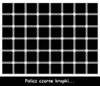
Przykłady złudzeń optycznych

Slide 63


Slide 64



Slide 66
Adaptacja oka do ciemności
Widzenie nocne jest realizowane przez pręciki zlokalizowane na obwodzie siatkówki,czyli jest widzeniem nieostrym.
Oko zaadoptowane do ciemności jest kilkadziesiąt tysięcy razy wrażliwsze na światło niż oko zaadoptowane do światła
Pełna adaptacja do ciemności trwa ok. 30 min.

Slide 67
Fizjologia słyszenia

Slide 68
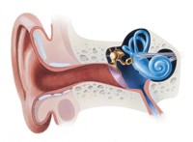
Budowa ucha

Slide 69
Budowa ucha
Ucho zewnętrzne
Uch środkowe zawierające kosteczki słuchowe (młoteczek, kowadełko i strzemiączko)
Ucho wewnętrzne zawierające błędnik, ślimak (z narządem Cortiego- właściwym układem receptorowym) i kanały pólkoliste.

Slide 70
Zaburzenia barofunkcji ucha środkowego i zatok przynosowych

Slide 71
Zmysł równowagi-Układ przedsionkowy
Odbiera i integruje czucie ruchu i sił grawitacji
Integruje odruchy związane z położeniem środka ciężkości ciała
Utrzymuje równowagę
Utrzymuje obraz na siatkówce podczas obserwacji obiektu będącego w ruchu

Slide 72
Układ przedsionkowy
Aparat przedsionkowy
  Ślimak
  3 kanały półkoliste-odbierające przyśpieszenia kątowe
  Woreczek i łagiewka- zmiany przyspieszenia liniowego, położenie głowy w stos. Do płaszczyzny grawitacji
Drogi przedsionkowe
Jądra przedsionkowe

Slide 73
Rodzaje dezorientacji
Dezorientacja kierunkowa
Dezorientacja czasowa
Dezorintacja przestrzenna
Dezorientacja postawy

Slide 74
Dezorientacja przestrzenna
Jest to utrata poczucia rzeczywistej pozycji ciała , błędna ocena kierunku lotu samolotu oraz jego położenia w stosunku do powierzchni Ziemi i siły ciążenia grawitacyjnego

Slide 75
O położeniu ciała człowieka w przestrzeni informuje nas wiele układów: aparat przedsionkowy, układ wzrokowy, móżdżek, ośrodki czucia głębokiego, kora mózgowa, układ siatkowaty i ich połączenia.
Niezgodność sygnałów płynących z tych układów lub wyłączenie jednego z nich (np. kontroli wzrokowej) decyduje o pojawieniu się dezorientacji przestrzennej

Slide 76
Rodzaje dezorientacji przestrzennej:
Typ I – gdy pilot z różnych powodów nie uświadamia sobie nieprawidłowej pozycji samolotu w stosunku do własnych odczuć
Typ II – gdy pilot uświadamia sobie nieprawidłowe położenie i konfrontuje je ze wskazaniami przyrządów pokładowych

Slide 77
Czynniki sprzyjające rozwijaniu się dezorientacji przestrzennej
Duże, krótkotrwające przyspieszenia
Przedłużony ruch ze stałą prędkością
Hałas
Wibracja
Przemęczenie
Infekcja górnych dróg oddechowych

Slide 78
Iluzja somatyczno-obrotowa
Zagrożenie to dotyczy ruchu obrotowego w korkociągu wówczas, gdy podczas dłuższego wykonywania tego manewru dochodzi do zrównoważenia ruchu endolimfy z ruchem obrotowym, co eliminuje odczuwanie ruchu obrotowego. Wyjście z tego manewru w takiej sytuacji wywołuje odczuwanie ruch obrotowego w przeciwnym kierunku . Korekta w oparciu o pewny wzrokowy punkt orientacyjny lub wskazania przyrządów pokładowych mogą zapobiec mylnej ocenie sytuacji

Slide 79
Złudzenia somatyczno-grawitacyjne
Fałszywe odczucia położenia własnego ciała w stosunku do siły grawitacyjnej oraz orientacji dotyczącej pułapu lotu.

Slide 80
Dezorientacja przestrzenna związana z działaniem przyspieszeń liniowych
Odchylenie głowy od osi pionowej
Zmiana wektora grawitacji w stosunku do osi głowy

Slide 81
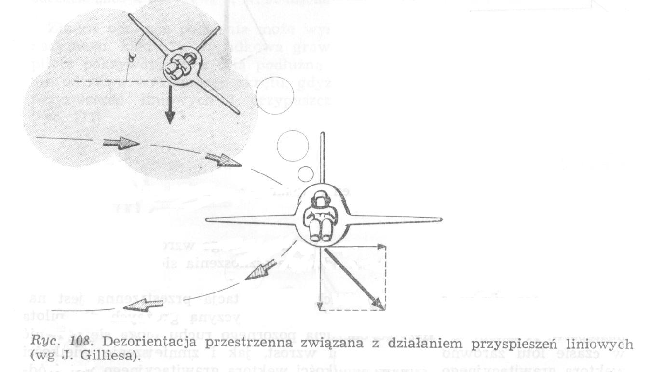

Slide 82
Zaburzenie orientacji przy zmianie prędkości
w ruchu prostolinijnym przy nagłej zmianie prędkości powstaje wypadkowa siła złożona z siły bezwładności i siły grawitacji błędnie identyfikowana jako siła przyciągania ziemskiego jest przyczyną złudzenia wznoszenia samolotu podczas przyspieszania i opadania podczas hamowania

Slide 83
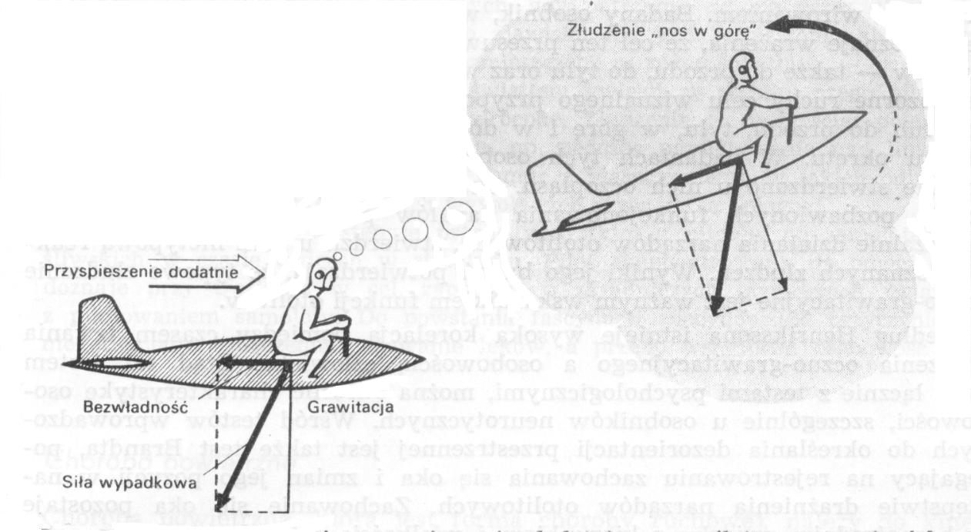

Slide 84
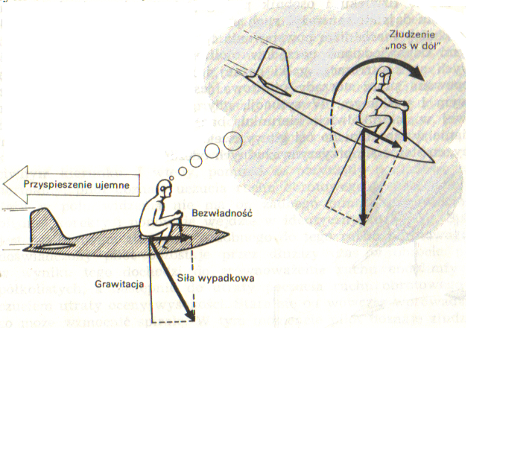

Slide 85
Zaburzenia orientacji podczas zakrętu skoordynowanego
Złudne wrażenie ruchu prostoliniowego kiedy wypadkowa siły grawitacji i siły odśrodkowej pokrywają się z osią pionową w stosunku do pilota. W następstwie pilot nie odczuwa wykonywanego skrętu , ponieważ nie uzyskuje on informacji o przyspieszeniach kątowych , a sile odśrodkową identyfikuje z siłą grawitacji

Slide 86
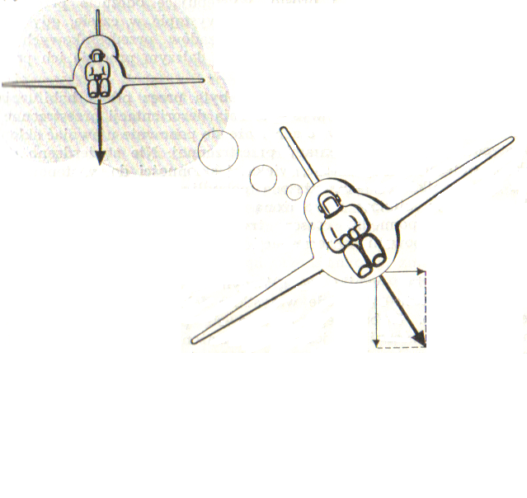

Slide 87
Czynniki zapobiegające dezorientacji przestrzennej
Dominacja wzrokowa – wytrenowanie u pilota oceny sytuacji przestrzennej wyłącznie w oparciu o wzrokową informację przyrządową oraz tłumienie informacji przedsionkowej
Adaptacja –przejściowe słabsze reagowanie na trwający bodziec redukuje reakcje subiektywne (iluzje)
Habituacja - zapamiętywanie niekorzystnego bodźca i i uczenie się nieoddziałowywania na niego

Slide 88
Choroba lokomocyjna
Jest stanem charakteryzującym się :
Nudnościami
Wymiotami
Bladością
Wzmożonymi potami
Apatią, ograniczeniem koncentracji

Slide 89
Czynniki nasilające chorobę lokomocyjną:
Wysoka temperatura
Zła wentylacja
Nieprzyjemne zapachy
Niska wilgotność
Hałas
Wibracje
Zmiany ciśnienia atmosferycznego

Slide 90
Zapobieganie chorobie lokomocyjnej
Trening habituacyjmy
Utrzymywanie w polu widzenia nieruchomych obiektów
Leczenie farmakologiczne-wskazane u pasażerów , przeciwskazane u pilotów

Slide 91
Zjawisko adaptacji i habituacji
Przedłużona aktywacja komórek receptorowych przedsionka prowadzi do redukcji powstawania pobudzeń mimo utrzymujących się działań bodźca.

Slide 92
Wpływ temperatury na wydolnośc organizmu

Slide 93
CZYNNIKI DETERMINUJĄCE STAN TERMICZNY ORGANIZMU
FIZYCZNE PARAMETRY ŚRODOWISKA
CECHY BUDOWY FIZYCZNEJ
WSKAŻNIKI FIZJOLOGICZNE
HIGIENICZNE PARAMETRY ODZIEŻY
ZADANIA OPERACYJNE

Slide 94
1 FIZYCZNE PARAMETRY ŚRODOWISKA
Temperatura powietrza
Wilgotność
Prędkośc ruchu powietrza
Ciśnienie atmosferyczne

Slide 95
2 CECHY BUDOWY FIZYCZNEJ
Masa ciała
Kolor skóry
Geometria ciała

Slide 96
3 WSKAŻNIKI FIZJOLOGICZNE
Poziom metabolizmu
Temperatura ciała
Poziom wydolności fizycznej
Nawodnienie organizmu
Efektywność pocenia
Wilgotność skóry
Aklimatyzacja

Slide 97
4 HIGIENICZNEPARAMETRY ODZIEŻY
Termoizolacja
Przewiewność
Kolor
rodzaj powierzchni
wyntylacja przestrzeni pododzieżowej

Slide 98
5 ZADANIA OPERACYJNE
Pora dnia
Czas trwania
Prafil obciążenia pracą psychofizyczną
Długość i ilość przerw między zadaniami
Stres

Slide 99
DROGI WYMIANY CIEPŁA
PROMIENIOWANIE
PRZEWODZENIE
KONWERSJA
PAROWANIE

Slide 100
PROMIENIOWANIE
Promieniowanie elektromagnetyczne w zakresie fal długich
Czarne i matowe powierzchnie emitują i absorbują promieniowanie w o wiele większym stopniu niż gładkie i białe
Konwencjonakny pomiar temperatury otoczenia nie odzwierciedla rzeczywistych wartośći obciążenia cieplnego

Slide 101
PRZEWODZENIE
Przekazywanie ciepła chłodniejszym przedmiotom bezpośrednio stykających się z powierzchnią ciała człowieka

Slide 102
KONWERSJA
Przenoszenie ciepła wraz z cząstkami materii opływającymi ciało lub przepływającymi przez naczynia

Slide 103
PAROWANIE
O skutaczności decydują jedynie parametry środowiska ( prężnośc pary wodnej w powietrzu i prędkośc jego przepływu)
wyparowanie1 g wody wiąże się z pobraniem 2,86 kJ
W gorącym środowisku, gdy temperatura otoczenia przewyższa temperaturą ciała parowanie potu jest dominującą drogą utraty ciepła

Slide 104
REGULACJA TEMPERATURY
TERMOREGULACJA BEHAWIORALNA
TERMOREGULACJA CHEMICZNA (drżeniowa i bezdrżeniowa)
ZMIANY SKóRNEGO PRZEPŁYWU KRWI
WYTWARZANIE POTU
UTRATA CIEPŁA Z DROG ODDECHOWYCH

Slide 105
Hipotermia
Jest to stan , w którym niedobór ciepła nie jest równoważony przez jego wytwarzanie a temperatura ciała obniża się

Slide 106
Hipotermia
35° C odczucie zimna, drżenie mięśniowe, wzrost HR, spadek koordynacji ruchów rąk, szczyt metaboliczny
Poniżej 34.5° C – może dojść do kwasicy metabolicznej
33-30° C – senność, brak czucia bólu, niemożność wykonywania poleceń, chęć do rozbierania się, zaburzenia widzenia, utrata świadomośi, zwolnienie HR , zaburzenia rytmu serca
Poniżej 29,4 °C – spadek RR, początek śmierci klinicznej

Slide 107
HIPERTERMIA
Łagodne przegrzanie
Wyczerpania upałem
Udar cieplny

Slide 108
Udar cieplny
Jest stanem zagrożenia życia
Jest wynikiem nadmiernej kumulacji ciepła z powodu ograniczonej możliwości jego utraty:nieodpowiednie ubranie, duża wilgotność, zmniejszone wydzielanie potu.
Objawy:gorączka powyżej 40 stopni C, drgawki, zaczerwienienie twarzy, bóle głowy, suchość śluzówek

Slide 109
Gospodarka wodno-elektrolitowa
Organizm ludzki toleruje niedobór płynów w zakresi 1%
Woda endogenna :
  100g białka – 40 g wody
  100g glikogenu – 60 g wody
  100g tłuszczu 100g wody

Slide 110
Utrata wody wywołuje:
Zmniejszenie objętości krwi
Wzrost stężenia białek osocza
Wzrost lepkości krwi
Zmniejszenie wrażliwości mechanizmu pocenia
W warunkach obciążenia cieplnego dochodzi do przyrostu temperatury wawnętrznej

Slide 111
Hałas i wibracje
Szkodliwy wpływ wibracji wiąże się z czasem działania i wielkością dawki energii drgań
Rezonans- gdy wibracja ma charakter prosty, harmoniczny
Rezonans drgan zależy od masy narządu i sprężystości zawieszenia

Slide 112
W lotnictwie wibracje mogą być przyczyną:
Zaburzeń ostrości widzenia
Osłabienia koordynacji nerwowo-mięśniowej
Prowadzą do tzw. Zmęczenia lotniczego

Slide 113
Drgania o częstotliwości poniżej 0.5Hz zaliczamy do wstrząsów

Slide 114
W osi Gz organizm najbardziej jest wrażliwy na wibracje o częstotliwośći 4 i 8 Hz
W osi Gx i Gy na drgania z zakresu 1 – 2 Hz

Slide 115
Skutki działań wibracji
Spadek koordynacji ruchowej
Wzrost czasu reakcji ruchowej i wzrokowej
Spadek jakości pracy
Zmęczenie obwodowy
Zmiana czynności mięśni i ścięgien
Zmiany w układzie kostno-stawowym
Zaburzenia czynności narządów wewnętrznych
Rozwój choroby wibracyjnej

Slide 116
SUBSTANCJE PSYCHOAKTYWNE

Slide 117
Podział substancji psychoaktywnych:
Stymulanty
Depresanty
Psychodeliki
Konopie indyjskie

Slide 118
Stymulanty czyli substancje pobudzające ośrodkowy układ nerwowy:
  Amfetamina i jej pochodne: amfetamina, metaamfetamina, metylfenidat
  Efedryna i jej steroizomery: efedryna i pseudoefedryna
  N-metyloksantyny: kofeina, teofilina, teobromina

Slide 119
Depresanty czyli substancje działające opóźniająco na ośrodkowy układ nerwowy:
  Benzodiazepiny, np. diazepam, flunitrazepam
  Depresanty nasenne: alkohol, eter, barbiturany, chloroform, wodzian chloralu
  Opioidy, np. opium, kodeina, tramadol, morfina, heroina, metadon

Slide 120
Psychodeliki czyli substancje wywołujące zaburzenia w ośrodkowym układzie nerwowym:
  delirianty, np. skopolamina, atropina
  pozostałe psychodeliki np. Salvinorin A
  psychodeliki stymulacyjne, np. MDMA, MDA, meskalina, DOM, LSD-25, AMT, DMT
  dysocjanty, np. podtlenek azotu, ketamina

Slide 121
Konopie indyjskie i ich pochodne, np. THC, są wyróżniane jako osobna grupa ponieważ wykazują działanie i stymulacyjne i depresyjne, a ponadto posiadają cechy psychodelików

Slide 122
PSYCHOLOGIA LOTNICZA

Slide 123
BUDOWA UKŁADU NERWOWEGO CZŁOWIEKA
Podział topograficzny
Ośrodkowy (centralny) układ nerwowy
  Mózgowie kresomózgowie, międzymózgowie, śródmózgowie, móżdżek, rdzeń przedłużony)
  Rdzeń kręgowy
Obwodowy układ nerwowy
  Nerwy czaszkowe
  Nerwy rdzeniowe
  Narządy zmysłów

Slide 124
OŚRODKOWY UKLAD NERWOWY
Podstawową czynnościa OUN jest odbieranie informacji nerwowej od receptorów, przetwarzanie jej i zapamiętywanie oraz wysyłanie informacji nerwowej do narządów wykonawczych czyli efektorów

Slide 125
Narządy zmysłów człowieka:
Zmysł wzroku
Zmysł słuchu i równowagi
Zmysł powonienia
Zmysł smaku
Zmysł dotyku
Czucie bólu
Czucie temperatury
Kinesceza

Slide 126
BUDOWA UKŁADU NERWOWEGO CZŁOWIEKA
Podział czynnościowy
Układ nerwowy somatyczny
  Układ piramidowy
  Układ pozapiramidowy
Autonomiczny układ nerwowy
  Część współczulna (sympatyczny)
  Część przywspółczulna

Slide 127
Procesy poznawcze - procesy psychiczne, które determinują poznawanie rzeczywistości i regulują stosunek osobnika do otoczenia.

Slide 128
Procesy orientacji plota:
Wrażenia –elementarne składniki procesu poznawczego,powstają wskutek działania bodźców na poszczególne narządy zmysłów
Spostrzeżenia- jest to proces psychiczny polegający na doznawaniu wielu wrażeń jednocześnie, które w mózgu są selekcjonowane, wiązane oraz sensownie ujmowane, podstawowym tworzywem dla spostrzeżeń są wrażenia wzrokowe.
Wyobrażenia-proces tworzenia obrazów na podstawie minionych spostrzeżeń
Pamięć
Myślenie i mowa
Uwaga

Slide 129
Podstawowe cechy wrażenia:
charakter - rodzaj wrażenia,
jakość - rodzaj wrażenia i to, na jaki narząd zmysłu oddziałuje,
intensywność - wartość natężenia oddziaływania bodźca na narząd zmysłu,
czas trwania - uzależniony od czasu oddziaływania danego bodźca na narząd zmysłu.

Slide 130
Uwaga
Ogólne określenie wielu procesów poznawczych odpowiedzialnych za:
utrzymanie organizmu w stanie gotowości do działania, percepcji lub innych zachowań. Podtrzymywanie stanu oczekiwania na pojawienie się pewnych bodźców;
wyodrębnianie istotnych elementów z pola percepcyjnego i tłumienie elementów nieistotnych (koncentracja uwagi);
odpowiednio zorganizowany przebieg danej czynności psychicznej, dbanie o to aby uboczne procesy go nie zakłócały;
zdolność zaangażowania się w analizę danego bodźca i umiejętność oderwania się od jednego bodźca i skupienie się na innym.

Slide 131
Wpływ pobudliwości na uwagę
Suboptymalne pobudzenie - apatia, błędy uwagi, obniżenie motywacji do działania
Nadoptymalny poziom pobudzenia - panika, stupor, dezorganizacja wyuczonych błędów

Slide 132
Procesy emocjonalno-motywacyjne
Emocje
Pozytywne- wpływają na utrzymanie poziomu motywacji działania
Emocje negatywne-dezorganizacja zachowania

Slide 133
Składowe procesu motywacyjnego
Użyteczność celu
Prawdopodobieństwo jego osiągnięcia

Slide 134
I
„W miarę wzrostu natężenia motywacji sprawność działania wzrasta do pewnego poziomu optymalnego, przy dalszym wzroście sprawność zaczyna spadać”
„W rozwiązywaniu zadania łatwego największą sprawność działania osiąga się przy wysokim poziomie motywacji, zaś w rozwiązywaniu zadań trudnych- przy niskim poziomie motywacji”

Slide 135
Powstawanie nieprawidłowej interpretacji informacji docierającej do człowieka
Błędy obwodowe- błędna informacja dostarczana ze zmysłów
Błędy ośrodkowe – błędna ocena prawidłowej informacji sensorycznej

Slide 136
Błędy działania i ich powstawanie
Czynniki wewnątrzne – style poznawcze
Czynniki zewnętrzne – środowisko socjologiczne

Slide 137
Style poznawcze
Pojęcie odnoszące się do stałych wymiarów psychiki, odpowiadające różnicom indywidualnym w spostrzeganiu, myśleniu i uczeniu się, w organizowaniu i przetwarzaniu informacji.

Slide 138
STYLE POZNAWCZE
fragmentaryczne/całościowe wyrażanie wielkości pola informacji
inkluzywna/ekskluzywna konceptualizacja
zróżnicowanie pojęciowe
integrowanie/rozdzielanie struktur pojęciowych
tolerancja na nierealistyczne doświadczenia
zaostrzanie/wygładzanie percepcji
zakres skanningu uwagi
refleksyjność/impulsywność
sztywność/giętkość kontroli
wewnętrzne/zewnętrzne umiejscowienie kontroli
styl orientacji w upływie czasu

Slide 139
Najczęściej popełniane błędy przez pilota to:
Utrata kierunku lotu
Utrata prędkści
Błędna ocena odległości
Niekontrolowany rozchód paliwa
Niewłaściwe przygotowanie do lotu
Nieodpowiedni plan lotu
Niewłaściwy teren do lądowania
Złe rozłożenie uwagi

Slide 140
W razie przekroczenia optymalnej prędkości przekazywania informacji mogą wystąpić różnorodne defekty w procesie orientacji pilota:
Przepuszczanie sygnałów
Zniekształcanie
Zmniejszenie zakresu rozróżniania i rozpoznawania

Slide 141
Osobowość
Osobowość jest strukturą całościową cech psychicznych, warunkujących postępowanie człowieka

Slide 142
Osobowość
Wartości
Role
Inteligencja
Temperament
Samoocena
Moralność

Slide 143
Temperament
Temperament jest jedną z cech osobowości człowieka i wyraża się w dynamice określającej żywiołowość organizmu.

Slide 144
Charakter
Ukształtowany przez kulturę na bazie temperamentu postulowany przez określony system wychowawczy zestaw cech osobowości

Slide 145
Stres
Jest stanem organizmu w sytuacji zagrożenia
Jest sytuacją zagrażającą organizmowi
Jest interakcją między człowiekiem a organizmem
Zagrożenie nie musi być realne, może być przewidywalne
Mobilizacja jest zazwyczaj nadmierna

Slide 146
Źródła stresu
Fizyczne: klimat (temperatura,ciśnienie, wilgotność), hałas, oświetlenie, hipoksja,promieniowanie jonizujące
Biologiczne: rytmy dobowe, niewyspanie, niedożywienie
Psychologiczne: przeciążenie, konflikty, zagrożenia
Socjologiczne: nieporozumienia rodzinne, zawodowe

Slide 147
System adaptacji do stresu:
Prewencyjne
Uczenie się, nawyki
Regulacja poziomu pobudzenia
organizacja
Patologiczne
Zaburzenia uczenia się
Nerwice
Schizofrenia

Slide 148
Wpływ stresu na działanie i ocenę
Nadreaktywność
Apatia
Senność
Stupor
Błędy w rozumowaniu

Slide 149
Postawy psychologiczne
Postawa zarozumiała- zachowanie typu”przepisy to głupota, ja wiem najlepiej”
Postawa impulsywna- zachowanie typu „zrobić cokolwiek, byle szybko, bez oceny sytuacji”
Postawa niefrasobliwa – „mnie się to nie przydarzy”
Postawa nadmiernej pewności siebie-”ja to zrobię bez problemu.
Postawa rezygnacyjna- ”i tak mi się nie uda”

Slide 150
%
49% wypadków (najwięcej) zdarza się w rejonie lotnisk
22% w fazie startu
27% w fazie lądowania
85% wypadków- przyczyną był błąd pilota

Slide 151
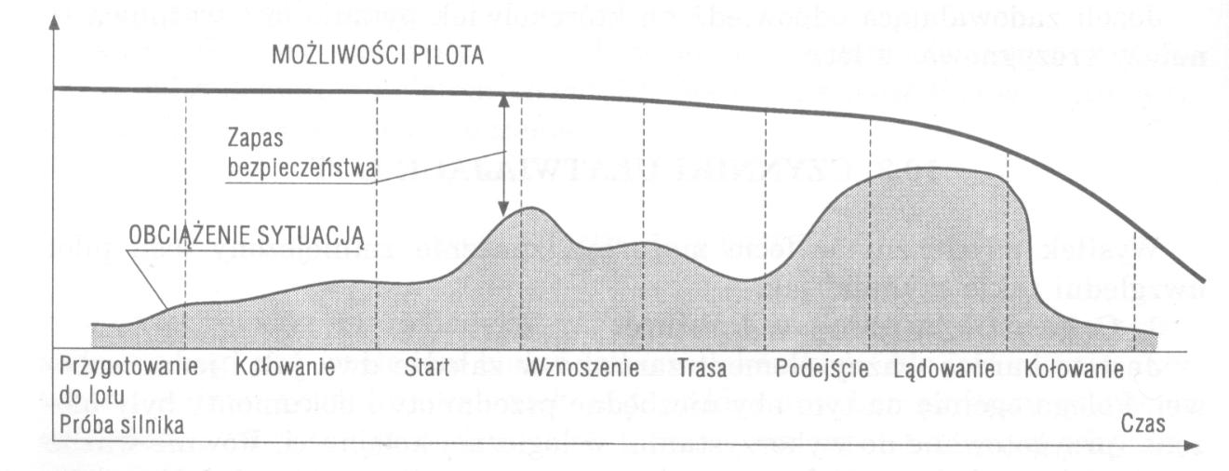

Slide 152
Możliwości = obciążenie + zapas
Pilota sytuacją bezpieczeństwa

Slide 153
Czynnik ludzki w lotnicztwie
Czlowiek-pilot ze swoimi właściwościami fizycznymi i psychicznymi , najbardziej elastyczny, zdolny do przystosowania i najbardziej wartościowy element systemu lotnictwa

Slide 154
MODEL SHELL
S
↕
E ↔ L ↔ H
↕
L
Hardware – samolot
Software -przepisy
Environment – środowisko
Liveware – istota ludzka

Slide 155
Teoria Reason`a
Decydenci – błędne decyzje
Przygotowanie operacyjne – wadliwe
Okoliczności psychologiczne – przyczyny takich działań
Działanie bezpośrednie – niebezpieczne
Mechanizmy obronne - niedostateczne

Slide 156
Czynniki minimalizujące ryzyko błędu:
Odpowiednia polityka przewozowa
Kompetencje służb panujących loty, przygotowanie samolotu, przygotowanie i trening załóg
Stan psychiczny załogi mający wpływ na jej działanie
Czynności służb operacyjnych lub w większości samych załog związane z danym lotem (błędy, pilotażu, decyzji pilota, kontrolera, dyspozytora)
Zabezpieczenie przed błędami – ostrzeganie i monitorowanie w postaciprocedur kontrolnych działania slużb podejmujących ważne dla bezpieczeństwa lotu decyzje

